Slide 1

Web Security
Nguyễn Văn Toàn – Bkav Security

Slide 2
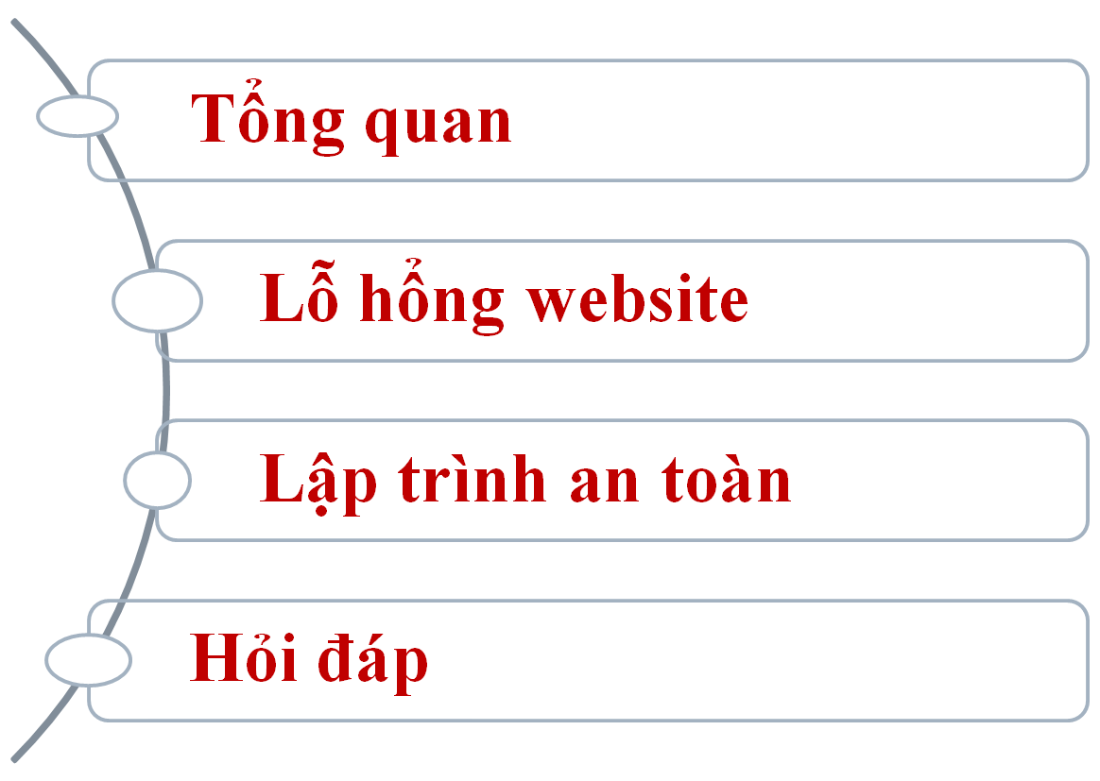


Slide 3
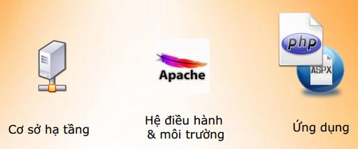
Hệ thống website

Slide 4
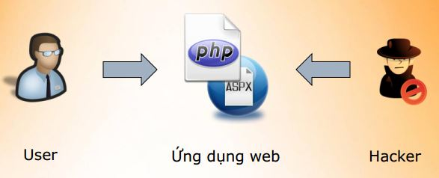
Hệ thống website

Slide 5

Lỗ hổng website
Điểm yếu của ứng dụng web
  Hacker lợi dụng tấn công
    Website
    Người sử dụng
    …
SQLi, XSS, CSRF, RFI, LFI…

Slide 6
SQL injection
Chèn vào câu truy vấn SQL đoạn mã không hợp lệ
Hacker thao tác với CSDL
  Xem thông tin
  Thêm
  Xóa
  Webshell
  …

Slide 7
SQL Injection
Kiểm tra đăng nhập
query = “select * from tblUsers
where username=‘” + $Username + “’ and password=‘” + $password + “’”;
Nhập longvt/unknown
select * from tblUsers where username=‘longvt’ and
password=‘x’ or ‘1’=‘1’

Slide 8
SQL Injection
Demo

Slide 9
XSS
Cross-site Scripting
Chèn vào trang web đoạn mã client-script (HTML, JavaScript, JScript, ActionScript…)
Tấn công người dùng

Slide 10
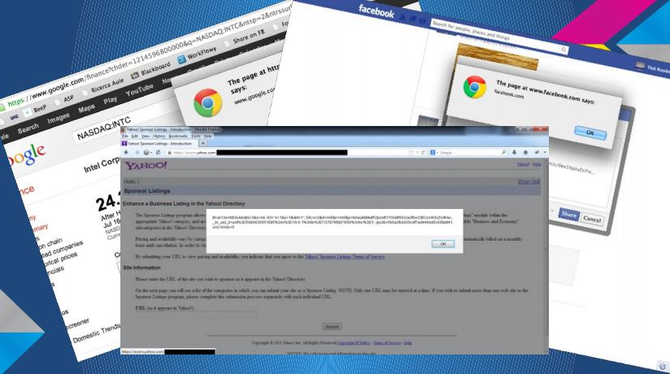
XSS

Slide 11
XSS
/Example.aspx?msg=hello
  String msgStr = Request.QueryString[“msg”].ToString();
  Response.Write(msgStr);
Điều gì sẽ xảy ra nếu ta thay msg bằng đoạn mã HTML, Javascript
/Example.aspx?msg=<script>alert(“xss”)</script>

Slide 12
XSS
Demo

Slide 13
CSRF
Cross-site request forgery hay one-click attack, session riding
Thực thi những lệnh không được phép bằng quyền chứng thực của nạn nhân

Slide 14
CSRF
Giả dụ như người A có quyền được thực hiện một quyền X thông qua 1 link http
Người B lại biết cấu trúc link này nhưng B lại không có quyền thực thi.
Người B sẽ tiến hành lừa người A click vào link soạn sẵn của mình
  Ý đồ của B được thực hiện

Slide 15
CSRF
Nạn nhân Bob đang hoặc vừa giao dịch web của ngân hàng X
Freb biết cách thức hoạt động của website ngân hàng X: http://bank.example.com/withdraw?account=accountBob&amount=100&for=accountFreb
Freb sẽ gửi link này cho Bob dùng quyền của Bob để chuyển tiền khi Bob click vào link trên.

Slide 16
File Inclusion
PHP: Include, require, include_once, require_once
JSP: <jsp: include…>, <c: import…>
File Inclusion Attack dựa trên lỗi include file
Hacker lợi dụng đọc thông tin hệ thống, cài webshell

Slide 17
File Inclusion
URL:
  www.example.com/index.php?page=index&var1=xxx&var2=yyy
  www.example.com/index.php?page=register&var1=xxx&var2=yyy
index.php?page=‘
Thông báo lỗi:
  Warning: Warning: include() [function.include]: Failed opening ''' for inclusion (include_path='.;C:\php5\pear') inC:\wamp\www\FI.php on line 40
  => File Inclusion
Notes:
Dấu hiệu nhận biết

Slide 18
File Inclusion
LFI – Local File Inclusion
  Đọc một file trên chính Webserver đó
  Đọc các file nhạy cảm: passwd, php.ini…
RFI – Remote File Inclusion
  Gọi một file từ server khác (webshell…)
  php.ini phải cấu hình:
    allow_url_include=On
    allow_url_open=On

Slide 19
File Inclusion
fileInclusion.php
  <?php
  $color = 'blue';
  if (isset($_GET['COLOR']))
  $color = $_GET['COLOR'];
  include($color . '.php');
  ?>

Slide 20
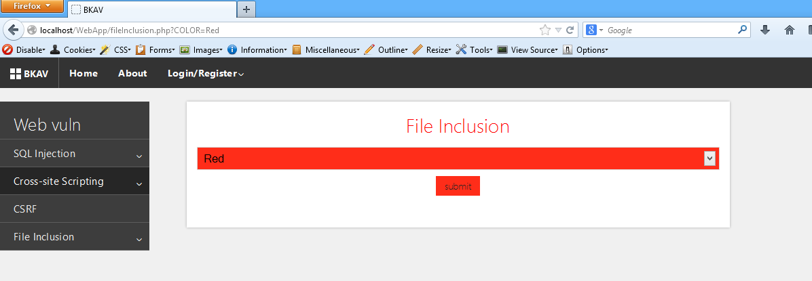
File Inclusion

Slide 21
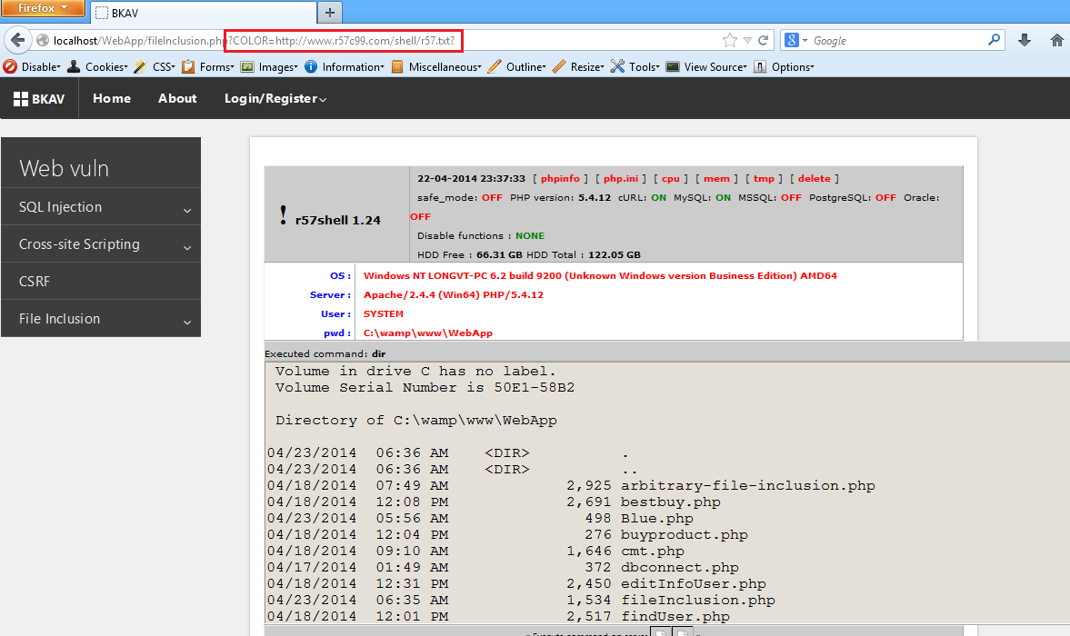

Slide 22
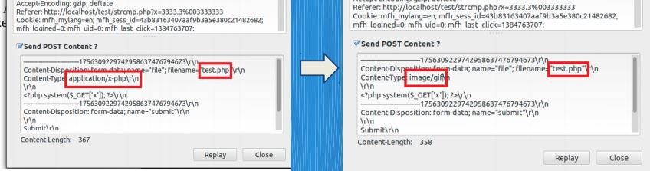
Form upload
Kiểm tra kiểu file
if($_FILES[‘file’][‘type’] == ‘image/gif’)

Slide 23
Form upload
Sử dụng blacklist:
  if(preg_match(‘#\.php$#’,$filename))
  die(‘HACKER’);
  ...
  strpos($filename,’php’);
  ...
Bypass
  evil.PHP
  evil.PhP
  evil.php5

Slide 24
Form upload
Sử dụng whitelist
  ...
  $allow_type = array(‘jpeg’,’gif’,’png’);
  $ext = explode(‘.’,$filename);
  $ext_ = $ext[1];
  if(in_array($ext_,$allow_type))
  move_uploaded_file...
Bypass
  evil.jpeg.php
  evil.gif.php

Slide 25
Lập trình an toàn cho web
Kiểm soát dữ liệu đầu vào
Kiểm soát dữ liệu đầu ra
Xác thực và kiểm soát truy nhập

Slide 26
Kiểm soát dữ liệu đầu vào
Biện pháp hữu hiệu nhất
Thực hiện theo nhiều tầng
  Client: dùng javascript
  Server: C#, php, jsp

Slide 27
Kiểm soát dữ liệu đầu vào
Kiểm tra kiểu của dữ liệu
  Kiểu số:
    ASP.NET: Int32.parse(/*Param*/)
    PHP: is_numeric($var), is_int($var)…
    JSP: Integer.parseInt(/*Param*/)
  Kiểu chuỗi
    Thiết lập độ dài tối đa: length <= MAX_LENGTH
    Lọc bỏ ký tự, từ khóa nguy hiểm
    Kiểm tra định dạng chuỗi: email, username, password, tên file upload…

Slide 28
Kiểm soát dữ liệu đầu vào
Kiểm tra email
Javascript
function checkEmail(email) {
var filter = /^([a-zA-Z0-9_.-])+@(([a-zA- Z0-9- ])+.)+([a-zA-Z0-9]{2,4})+$/;
if (!filter.test(email.value)) {
alert(‘Please provide a valid email address’);
return false;
}
else return true;
}

Slide 29
Kiểm soát dữ liệu đầu vào
Kiểm tra email
C#
public static bool checkmail(string inputEmail) {
string filter = @”^[a-zA-Z][\w\.-]*[a-zA- Z0-9]@[a-zA-Z0-9][\w\.-]*[a-zA-Z0-9]\.[a- zA-Z][a-zA-Z\.]*[a-zA-Z]$”;
Regex re = new Regex(filter);
if (re.IsMatch(inputEmail)) return (true); else return (false);
}

Slide 30
Kiểm soát dữ liệu đầu vào
PHP
<?php
$email = \"abc123@lolhaha\"; // Invalid email address
//$email = \"somebody@somesite.com\"; // Valid email address
$regex = '/^[_A-Za-z0-9-]+(\.[_A-Za-z0-9-]+)*@[A-Za-z0-9-]+(\.[A-Za-z0-9-]+)*(\.[A-Za-z]{2,3})$/';
if (preg_match($regex, $email)) {
echo $email . \" is a valid email.\";
} else {
echo $email . \" is an invalid email.\";
}
?>

Slide 31
Kiểm soát dữ liệu đầu ra
Phòng chống XSS
Tránh thực thi script trên máy người sử dụng
Sử dụng các hàm
  PHP: htmlentities(), htmlspecialchars()
  C#: Server.HTMLEncode()
  JSP: StringEscapeUtils.escapeHtml()

Slide 32
Kiểm soát dữ liệu đầu ra
$input = “123 ' \" < > \\”; // Output: 123 ‘ “ < > \
htmlentities($input,ENT_QUOTES); //Output: 123 &#039; &quot; &lt; &gt; \
$input1 = “<script>alert(123)</script>”; //Output: <script>alert(123)</script>
htmlentities($input,ENT_QUOTES); //Output: &lt;script&gt;alert(123)&lt;/script&gt;

Slide 33
Xác thực và kiểm soát truy nhập
Mật khẩu
  Mã hóa khi truyền, lưu trữ
  Tắt chức năng ghi nhớ đăng nhập.
  Reset mật khẩu nên xác nhận qua mail
  Mã hóa trước khi lưu vào cơ sở dữ liệu
    Hash = encrypt(salt + pass)
    Ví dụ: encryptPass = MD5(“ltatws” +pass)

Slide 34
Xác thực và kiểm soát truy nhập
Thiết lập quyền theo đối tượng sử dụng
Mã hóa Cookie và Session
Tắt thông báo lỗi của Server
Tạo các trang index mặc định cho các thư mục (tránh lỗi Directory Listing)

Slide 35
Xác thực và kiểm soát truy nhập
Đối với các tác vụ nhạy cảm như Internet Banking, đổi mật khẩu…
  Xác thực qua SMS, email
  Sử dụng captcha
  Sử dụng token khó đoán

Slide 36
Phòng chống File Inclusion
Cấu hình php.ini
  allow_url_include = Off
  allow_url_fopen = Off
Sử dụng đường dẫn tuyệt đối
Chỉ cho include các trang chỉ định sẵn

Slide 37
Phòng chống File Inclusion
<?php
$pages = array("page1.html", "page2.html",.....);
$page = $_GET["page"];
$flag = false;
for ($i = 0; $i < sizeof ($pages); $i++) {
if ($page == $ pages[$i]) {
$flag = true;
break;
}
}
if ($flag) include($page);
?>

Slide 38
Phòng chống CSRF
Sử dụng POST kết hợp https
Sử dụng Captcha, Re-authentication, gửi OTP để xác nhận
Sử dụng token khó đoán
Sử dụng cookie khác nhau cho phần view và phần quản trị

Slide 39


Thảo luận

Slide 40


